Slide 1


Fair Scheduling for AVX2 and AVX-512 Workloads
汇报人：崔雁翔 M202173715

Slide 2
目 录
CONTENT
01
研 究 背 景
02
设 计
03
实 验 评 估
04
总 结

Slide 3
01
研 究 背 景
Research background

Slide 4
AVX2/AVX-512 and Fairness
●公平调度
使每个任务获得同等的CPU性能
要满足各个任务之间的性能隔离
●现有的调度器的做法:为每个任务分配相等的CPU时间
○ Linux CFS调度器
●问题
功率密集型指令:降低CPU频率
可能会对其他任务带来影响,性能隔离得不到满足

Slide 5
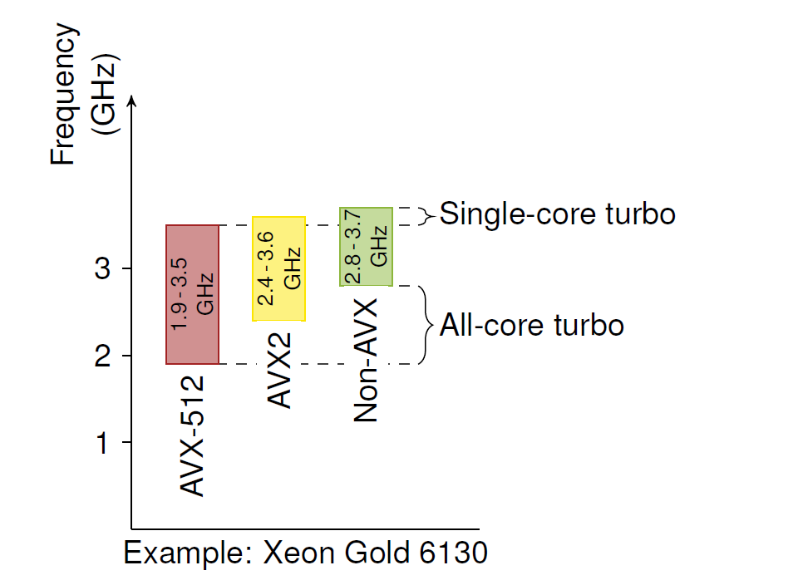
AVX2/AVX-512 and Fairness
AVX指令集
○支持256位矢量计算，浮点性能最大提升2倍
○支持3操作数和4操作数，在矢量和标量代码中能更好使用寄存器
○广泛应用在渲染,视频编码,深度学习,游戏等领域
AVX指令集带来的问题
AVX指令集在带来更高性能的同时让CPU的峰值功耗也变高了
为了让CPU的功耗保持在TDP范围之内，Intel特地设计了一个AVX偏移频率，让工作在AVX状态下面的处理器降低一点频率以减小发热量和功耗，保证使用安全。
Notes:
AVX指令集是英特尔推出的扩展指令集

Slide 6
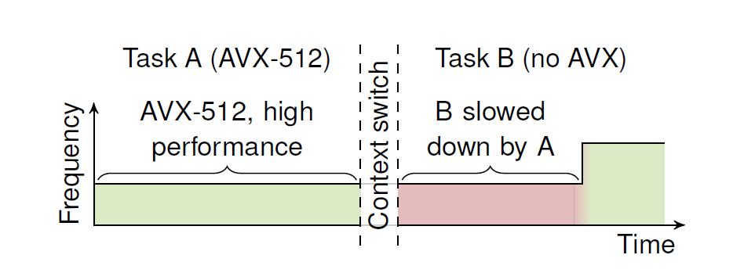
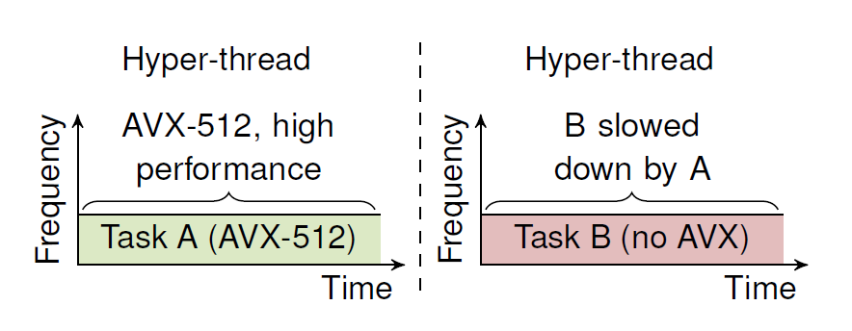
Unfairness in Existing Schedulers
●CPU频率的降低影响了其他非功率密集型的任务
○虽然有相同的CPU时间,但是吞吐量下降了
○导致了对其他任务的不公平
● AVX指令从两个方面影响了其他任务
Context Switch
●应当重新思考现有的公平调度方案,对受到降频影响的任务进行降频补偿
Hyper-threading

Slide 7
02
设 计
Design

Slide 8
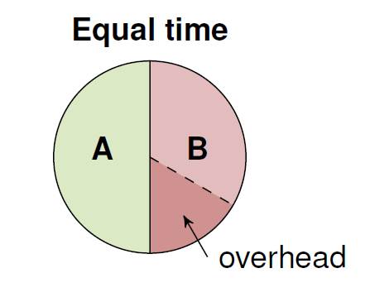
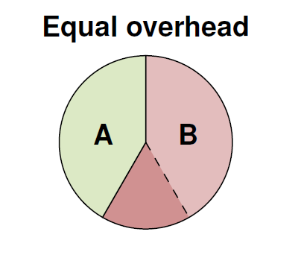
Rethinking Fairness
例如:A任务使CPU频率降低,导致B任务在相同的CPU时间内没有获得相同的性能
措施:让A,B任务产生相等的开销,以获得同等的性能
做法:修改基于时间的公平调度器来实现
Notes:
现有的Linux CFS 测量每个任务的累积虚拟运行时间，即实际 CPU 时间乘以优先级因子。 运行队列按任务的虚拟运行时间排序，调度器总是调度虚拟运行时间最低的任务，以确保所有任务都获得相等的CPU时间份额。

Slide 9
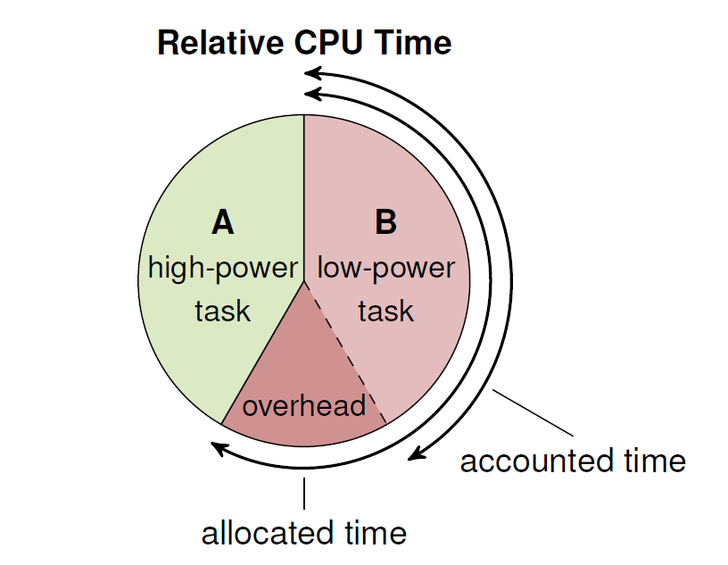
Frequency Reduction Compensation
频率补偿的做法:增加受到降频影响的任务的CPU时间以抵消开销

Slide 10

Estimating the Frequency Drop
受到降频影响的任务应当补偿多少CPU时间?
●补偿方案:根据降频之后的频率与理想状态下的频率之比,按比例增加受害者任务的CPU时间
Notes:
每当识别出受害任务时，就必须缩放该任务的 CPU 时间，以增加分配给该任务的实际 CPU 时间的份额。 如上所述，缩放必须与性能影响成比例地发生。 如果我们假设工作负载受 CPU 限制，则单个调度程序时间片期间的性能影响 p 由任务经历的平均 CPU 频率与任务执行在理想状态下的的平均 CPU 频率之间的比率定义

Slide 11
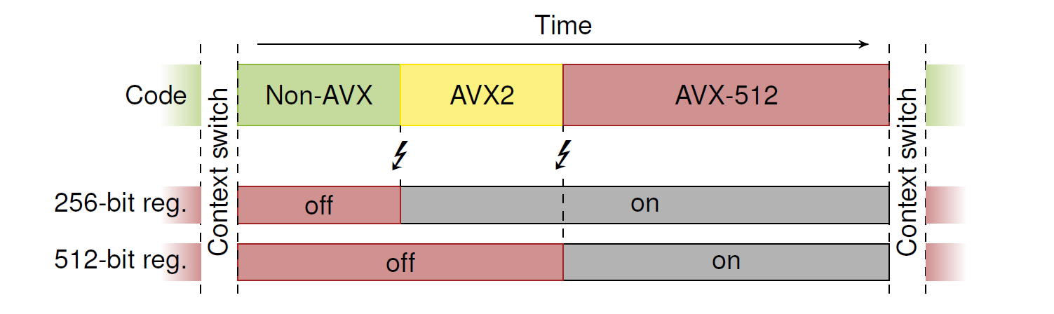
Detecting AVX2/AVX-512
●增加那些没有导致降频的任务的CPU时间
●禁用与AVX指令集有关的寄存器以引发异常,来判断一个任务是否是AVX任务
Notes:
当操作系统清除 XCR0 寄存器中的 ZMM_Hi256 和 Hi16_ZMM 位时，512-的上下文切换 位向量寄存器被禁用 和 AVX-512 指令触发未定义指令异常
在每次上下文切换时，我们测试下一个任务是否具有有效的 256 位或 512 位寄存器内容，如果有，则将该任务标记为 AVX2/AVX-512 任务。 如果没有有效的 512 位寄存器状态，我们将阻止进一步的 512 位寄存器访问，如上所述。 如果也没有有效的 256 位寄存器状态，我们也会清除 XCR0 寄存器中的 AVX 位，以使未来的 AVX2 指令触发异常。 然后，如果在调用未定义指令异常处理程序时未启用 256 位寄存器，我们只需重新启用这些寄存器，将当前任务标记为 AVX2 任务并继续执行。

Slide 12
03
实 验 评 估
Evaluation

Slide 13
Evaluation Setup
●问题
降频补偿增加了多少公平性?
修改之后的公平调度器引入了多少额外开销?
● 实验环境
Intel Xeon Gold 6130 All-core-turbos between 2.8 GHz (non-AVX) and 1.9 GHz (AVX-512)
Diverse set of benchmarks: Parsec, nginx web server, PTS linux-kernel-build Executed alongside x265 which uses AVX2/AVX-512
Notes:
作为评估的基准，作者使用 nginx Web 服务器、Parsec 3.0 基准套件 2 中的大多数基准以及 Phoronix 测试套件 9.0.1 中的 Linux 内核构建基准（以下称为“内核构建”）。 这些基准测试作为降频补偿的潜在受害者任务。 在作者的实验中，负责 AVX 频率降低的后台应用程序是 x265 视频编码器，因为它支持 AVX-512

Slide 14
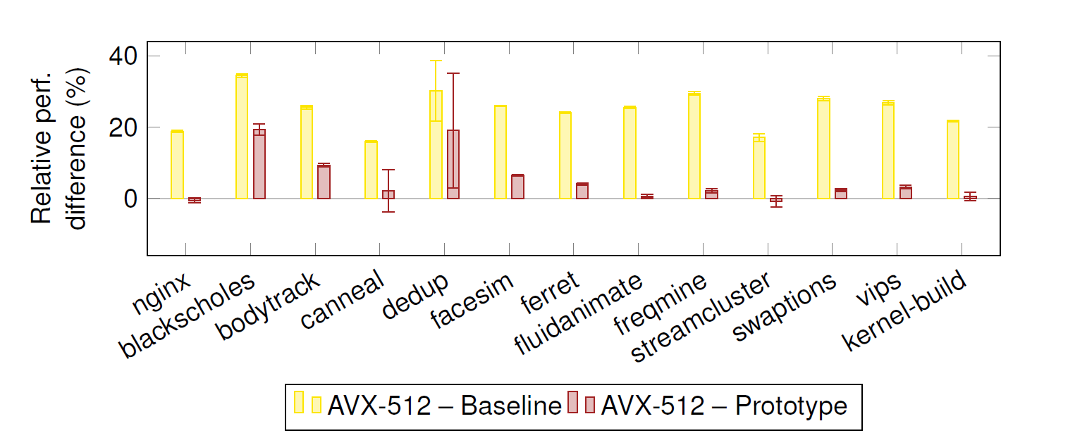
Remaining Unfairness (AVX-512)

Slide 15
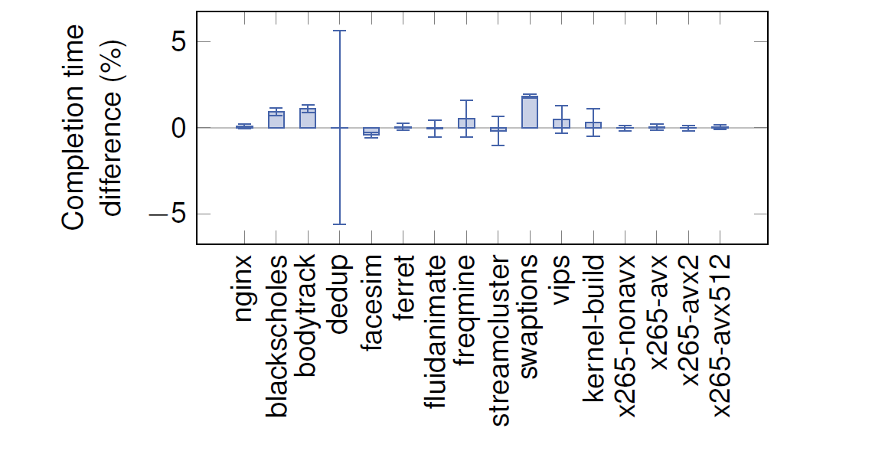
Overhead
开销在大多数情况下是可以接受的
Notes:
虽然降频补偿可以减少 AVX2/AVX-512 任务对其他任务的性能影响，但对操作系统的必要修改也会造成开销。 特别是，修改后的调度程序算法每秒在每个内核上执行多次。 额外的代码不仅增加了调度器本身所花费的时间，而且增加了调度器的缓存占用空间。
然而，大部分开销仅在特定情况下产生。检测 AVX2 和 AVX-512 任务的异常仅影响此类任务，并且每个调度程序时间片最多触发一次。

Slide 16
04
总 结
conclusion

Slide 17
总结
conclusion
●功率密集型指令会导致CPU功率降低,这会导致其他任务变慢,影响公平性
●在这种情况下当前的通过分配给每个任务相等的CPU时间的调度器不能保证每个任务之间的公平性
●通过增加受到降频影响的任务的CPU时间来对这些任务进行降频补偿
●通过禁用相关寄存器引发异常检测那些受到影响的任务
●对于使用AVX-512指令的工作负载,降低4x的不公平性

Slide 18
感谢各位的聆听

